Slide 1
修士論文研究の進捗
人流分析モデルの初期実装
～名鉄名古屋駅周辺を対象に
Notes:
[Sources]
- /Users/yuuki/Desktop/syuron/ppflow_change_automatic/docs/progress/CURRENT.md
[/Sources]

Slide 2
人流モデルの中核処理を一通り実装
UIより人流シミュレーションを優先
Lieu氏らの施設境界・相対選好・前後活動分析をPseudo-PFLOWへ適用
潜在来訪者の選択からチェーン変更・比較まで、名古屋全件で完走
MTGで確認した方針
実装・分析基盤
現在地（初期モデル）
○
対象は名鉄エリア
○
745.6万トリップをDB化
○
高選好候補 80,658人
○
商業施設モデルを先行
○
214.2万人のチェーンを復元
○
目的地置換 200人
○
個人単位の活動系列を重視
○
品質レイヤーを全件適用
○
時刻・チェーン違反 0件
○
UI改善は人流モデルの後段
○
全市・施設プロファイルを生成
○
境界・閾値の感度分析まで完了
2026/7/22 MTG
38 tests / DB integrity: ok
Notes:
[Sources]
- /Users/yuuki/Desktop/syuron/mcd/mtg/20260722/summary.md
- https://ssrn.com/abstract=6520042
- /Users/yuuki/Desktop/syuron/ppflow_change_automatic/docs/progress/CURRENT.md
[/Sources]

Slide 3
名古屋全件から個人単位のトリップチェーンを復元
745.6万件をSQLiteで処理し、元データを保持したまま分析可能な個人系列と商業利用者基準人口を整備した。
工程 | 実行結果 | 研究上の意味
トリップチェーン | 7,456,341件 2,142,174人 | 人物内の順序と前後活動を復元
品質レイヤー | 有効7,407,657件 3,038,868系列 | 範囲外時刻を除外 200m超で系列を分割
商業プロファイル | 1,532,205件 750,831人 | 全市と参照施設の構成比を比較可能
Notes:
[Sources]
- /Users/yuuki/Desktop/syuron/ppflow_change_automatic/docs/progress/CURRENT.md
- /Users/yuuki/Desktop/syuron/ppflow_change_automatic/output/trip_chains/summary.json
- /Users/yuuki/Desktop/syuron/ppflow_change_automatic/output/trip_chains/quality_summary.json
[/Sources]

Slide 4
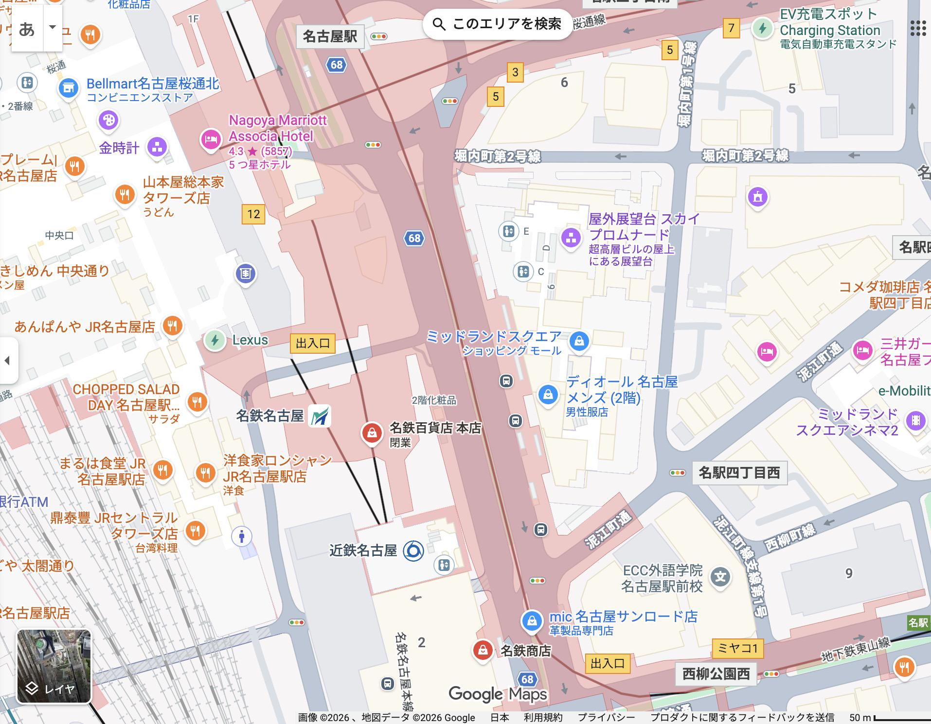
潜在来訪者を選び、目的地と後続出発地を連続して置換
ミッドランドスクエア＋50mを参照し、買い物・外食候補の期待来訪確率から置換人数を決定した。
※元DBは変更せず、座標差分を別出力
仮想対象地：旧・名鉄百貨店本店付近
before
after
処理と検証結果
1：候補抽出
高選好候補 80,658人
買い物・外食候補 46,129人
2
2：チェーン変更
対象
到着目的地を新施設へ
後続トリップの出発地も同地点へ
1
敷地
4
3：整合性検証
3
新施設へ目的地を置換
時刻順序違反 0件
期待来訪者 199.675人
→ 200人を再現可能に抽出
到着200件／後続188件を変更
変更後チェーン接続ずれ 0件
Notes:
[Sources]
- /Users/yuuki/Desktop/syuron/ppflow_change_automatic/docs/progress/20260805_商業目的地置換と感度分析初版.md
- /Users/yuuki/Desktop/syuron/ppflow_change_automatic/output/destination_replacement/meitetsu_nagoya_commercial_demo/summary.json
- https://www.e-meitetsu.com/mds/access/
- https://www.meitetsu.co.jp/ir/reference/results_briefing/__icsFiles/afieldfile/2026/05/13/kaiken20260515_1.pdf
[/Sources]

Slide 5
境界と候補閾値で結果は大きく変わる
50m・スコア1.10は処理を一度通すための暫定値であり、境界・目的構成・交通系列を含む検証が必要。
感度条件 | 確認結果
施設境界 建物内 / 50m / 100m | 参照施設同等の期待来訪者 1,565人 / 2,914人 / 14,188人
候補閾値 1.05 / 1.10 / 1.15 | 候補人物 330,613人 / 80,658人 / 23,656人
目的構成 | 50mでは買い物0.47、外食1.71 置換した200人は全員外食目的
鉄道アクセス | 直接鉄道は0件だが「鉄道→徒歩」は376件 前後交通系列を使う必要がある
Notes:
[Sources]
- /Users/yuuki/Desktop/syuron/ppflow_change_automatic/output/sensitivity/midland_square/summary.json
- /Users/yuuki/Desktop/syuron/ppflow_change_automatic/docs/progress/20260805_商業目的地置換と感度分析初版.md
[/Sources]

Slide 6
次は目的別需要と交通手段再推定へ
1. 施設規模・用途構成を使う目的別来訪者モデル
物販・飲食の規模または構成比を入力
買い物100と外食200の人数を別々に推定
参照施設同等規模を1.0とする補正式を整理
自由行動400は判定条件を分離
2. 距離変更後の交通手段を再推定
到着距離は平均3.14km → 8.49km
「鉄道→徒歩」など前後交通系列を利用
再推定後も時刻・チェーン整合性を検査
次段階：途中立ち寄り、外部検証、ホテル活動
次回MTGで50m/100m境界と目的別人数の扱いを確認する。
Notes:
[Sources]
- /Users/yuuki/Desktop/syuron/ppflow_change_automatic/docs/progress/NEXT.md
- /Users/yuuki/Desktop/syuron/ppflow_change_automatic/docs/progress/20260805_商業目的地置換と感度分析初版.md
[/Sources]

